Slide 1

Communauté StarTECH
Book Club
Règles en provenance du Book Club de Tech.Rocks

Slide 2
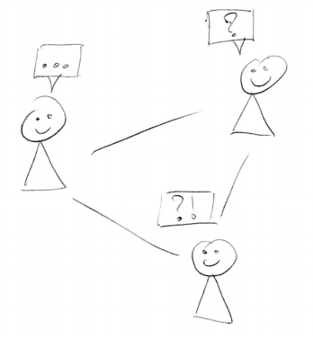
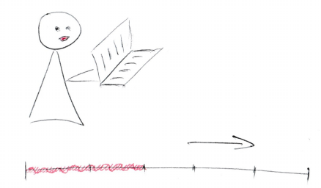
Les objectifs du Book Club
S’enrichir via la discussion
Créer un rythme de lecture pour maintenir le geste

Slide 3

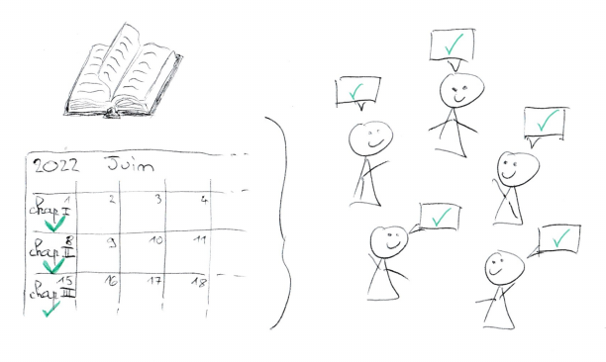
Les règles du Book Club
Chaque personne est la bienvenue
On suit le rythme de lecture.
Si on a pas lu, on ne vient pas.

Slide 4
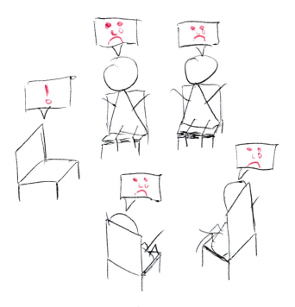
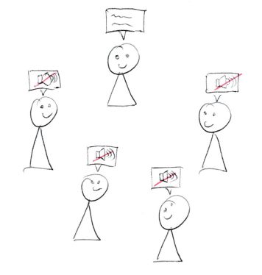
On laisse parler et on écoute les autres
On est présents

Slide 5

Domain-Driven Design Distilled
Vernon VAUGHN

Slide 6
Planning
Réunion les jeudis, de 12h30 h à 13h30 ??? A DETERMINER !
08/09 : Préface et chapitre 1 : « DDD for me ». Un petit chapitre pour se « chauffer » 😉
15/09 : Chapitre 2 : « Strategic Design with Bounded Contexts and the Ubiquitous Language
22/09 : Chapitre 3 « Strategic Design with Subdomains » et 4 « Strategic Design with Context Mapping », mais uniquement la 1ere section « Kinds of Mappings » (fin p60)
29/09 : Fin chapitre 4 et chapitre 5 « Tactical Design with Aggregates » jusqu’à la fin de la section « Aggregate Rules of Thumb » (fin p88)
06/10 : Fin chapitre 5 et chapitre 6 « Tactical Design with Domain Events »
13/10 : Chapitre 7 « Acceleration and Management Tools »
→ On vise autour d’1h30 de lecture par semaine, à réestimer si besoin après 1 ou 2 séances 😉 (je suis parti sur 3 min / page)

